Slide 1

FaceFilter: Audio-visual speech
separation using still images
Soo-Whan Chung, Soyeon Choe, Joon Son Chung，Hong-Goo Kang
汇报人：孙世宇
汇报时间：2024-08-15

Slide 2
01
PART ONE
文章贡献

Slide 3
文章贡献
本文做出以下贡献：
（i）提出了一种新颖的视听语音分离方法，仅使用目标说话者的单个人脸图像。该方法利用人脸外观得到的跨模态生物特征表示来解决语音分离中的排列问题;
(ii)在大规模数据集上训练的模型在不可见和未剪切的说话人上进行评估，在此基础上具有较强的定性和定量性能;
(iii)进一步实验，利用额外的方法来提高分离性能，如时间注意和说话人表示损失。

Slide 4
02
PART TWO
相关工作

Slide 5
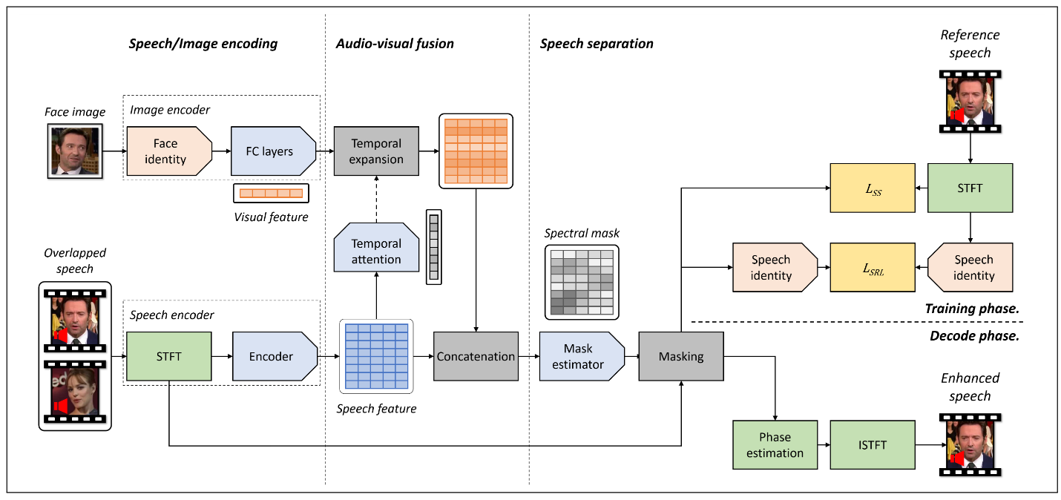
网络模型
该方法使用深度神经网络训练大规模数据集，将人脸特征和语音特征映射到一个共同的空间中，并在训练过程中最小化不同来源的数据点之间的距离。然后，利用这种跨模态身份嵌入来从面部图像中检索说话者的身份信息，而无需预先录入声音样本。此外，该方法还引入了自注意力机制以根据每个语音帧的不同状态提供不同的权重约束，从而实现更好的分离效果。
[1]
该方法解决了传统的语音分离方法无法从面部图像中检索说话者身份的问题，并且引入了自注意力机制以根据每个语音帧的不同状态提供不同的权重约束，从而实现更好的分离效果。
[1]CHUNG S W, CHOE S, CHUNG J S, et al. FaceFilter: Audio-Visual Speech Separation Using Still Images[C/OL]//Interspeech 2020. 2020.

Slide 6
实验设置
&
结果分析
03
PART THREE

Slide 7
实验设置
通过混合来自不同说话者的两个剪辑来为语音分离准备训练数据，有 2,000,000 个样本用于训练，1000,000 个样本用于验证，这两者都来自训练集说话者。为了评估，保留了两种类型的数据，这些数据是可见和不可见无意中听到的说话者，每种类型还有另外 4 个性别对子集，即男性男性 (MM)、男性女性 (M-F)、女性-男性 (F-M) 和女性-女性 (F-F)。每个评估集有 1,000 个样本。生物特征任务的分离任务没有重叠的评估数据。
数据集：Voxceleb2
评估指标：SDRi

Slide 8
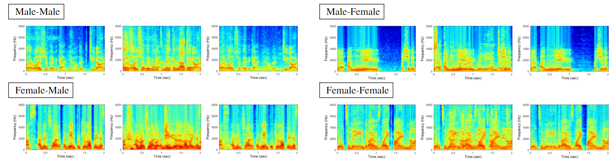
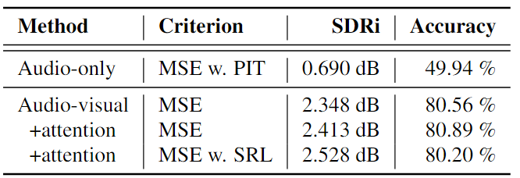
结果分析与对比
[1]
[1]
[1]CHUNG S W, CHOE S, CHUNG J S, et al. FaceFilter: Audio-Visual Speech Separation Using Still Images[C/OL]//Interspeech 2020. 2020.

Slide 9
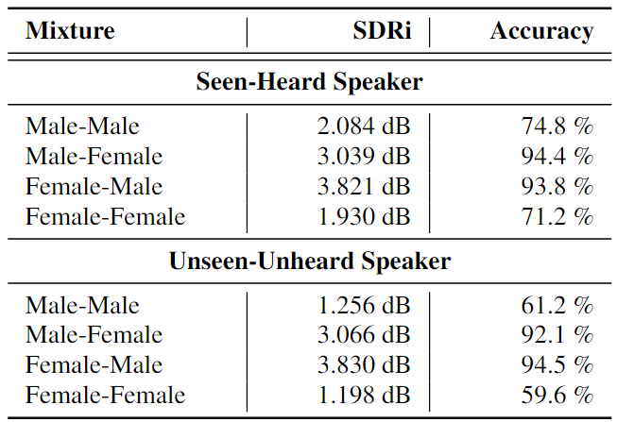
结果分析与对比
[1]
[1]CHUNG S W, CHOE S, CHUNG J S, et al. FaceFilter: Audio-Visual Speech Separation Using Still Images[C/OL]//Interspeech 2020. 2020.

Slide 10
04
PART FOUR
总结

Slide 11
总结
本文提出了一种新的视听语音增强方法，该方法可以使用人脸图像表示的条件嵌入将特定的说话者与多说话者同时语音隔离开来。通过使用自我监督，可以从潜在空间中的人脸图像中检索说话人表示，然后将其用于条件语音增强网络。这种方法克服了仅音频源分离中不可避免的排列问题，并始终从目标身份重建语音。实验结果证实了它在语音增强任务上的有效性。

Slide 12
汇报完毕，感谢聆听
汇报人：孙世宇
汇报时间：2024-08-15

